Slide 1
Silaba
Inicial

Slide 2
O so
Ma le ta
Ma pa

Slide 3
le ta
MA
MA
PA

Slide 4
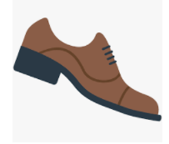
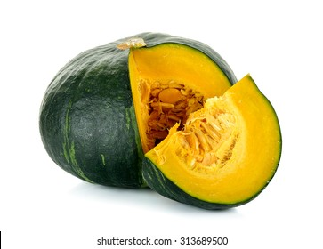
Za pa to
A be ja
Za pa llo

Slide 6
Ca ja
Lo bo
Ca sa

Slide 8
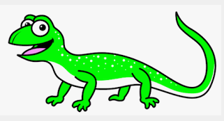
La piz
Cua dro
La gar ti ja

Slide 9
LA
LA

Slide 10
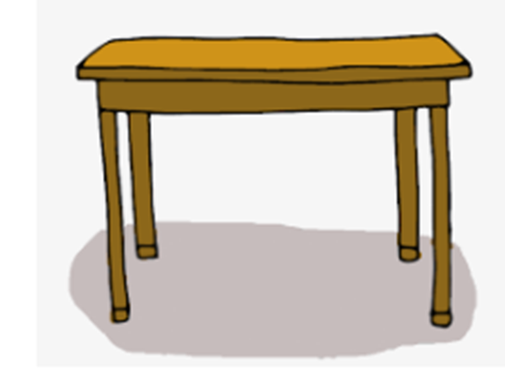
Es ca le ra
Me sa
Es tre lla

Slide 11
ES
ES

Slide 12
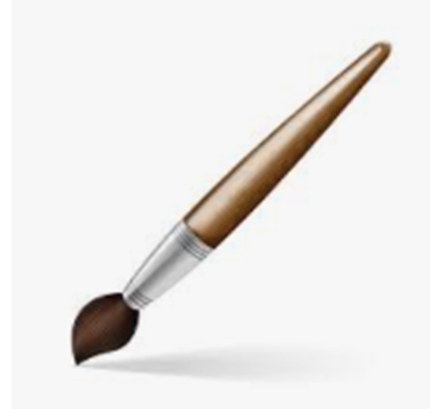
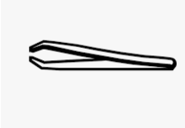
Pin cel
Bo te lla
Pin za

Slide 13
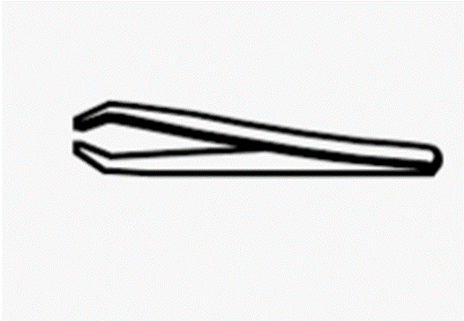
pin

Slide 14
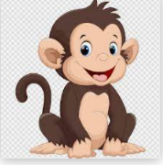
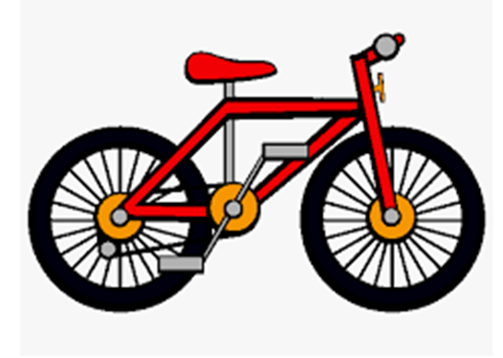
Mo no
Mo to
Bi ci cle ta

Slide 15
MO
MO
no
to

Slide 16
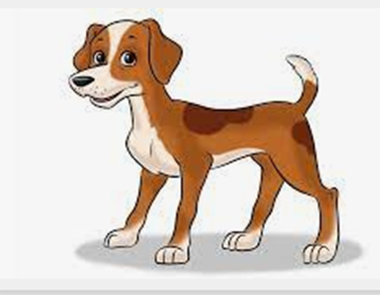
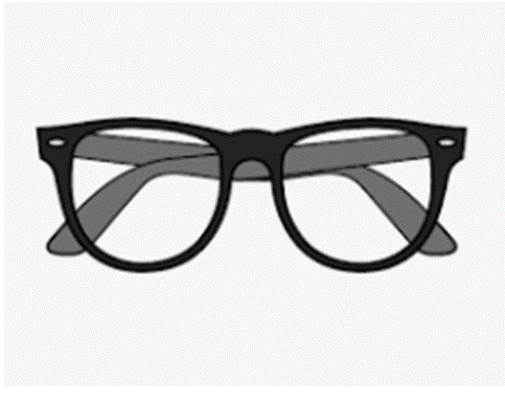
Ga to
Pe rro
Ga fas

Slide 17
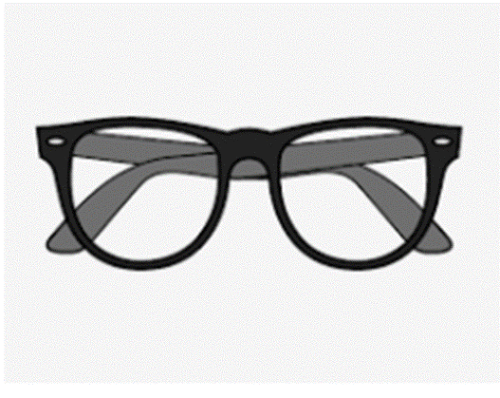
GA
GA
to
fas

Slide 18
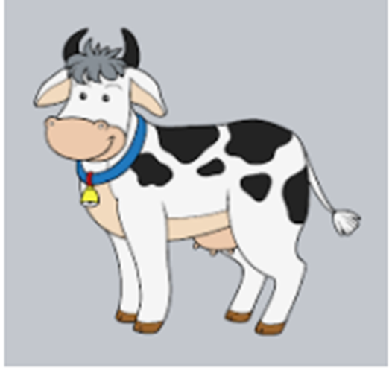
Va so
Va ca
Per fu me

Slide 19
va
va
ca
so

